Slide 1
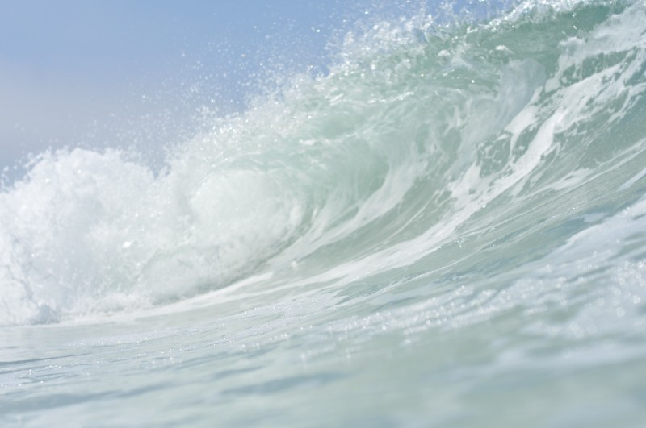
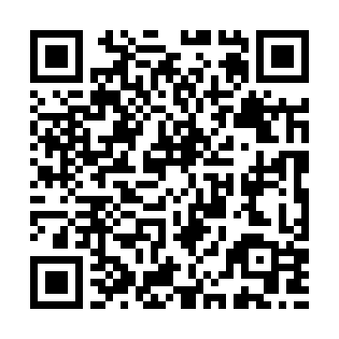
4º Premio ENERMAR
Energías Renovables de Origen Marino
Con el objetivo de promocionar la Ingeniería Naval y Oceánica en el campo de las Energías Renovables Marinas se convoca el 4º Premio ENERMAR 2017, para reconocer e incentivar el trabajo realizado por los estudiantes en la elaboración de Proyectos dentro de este ámbito.
Abierto el plazo de presentación de candidaturas:
Fecha Límite: 1 de marzo de 2018
Las bases están disponibles en la web http://www.ingenierosnavales.com
https://goo.gl/eax1Yr
Pregunta cualquier duda a la siguiente dirección de correo:
enermar@ingenierosnavales.com
Dotación Económica
Primer Premio 1.000€
Accésit 300€

